Slide 1

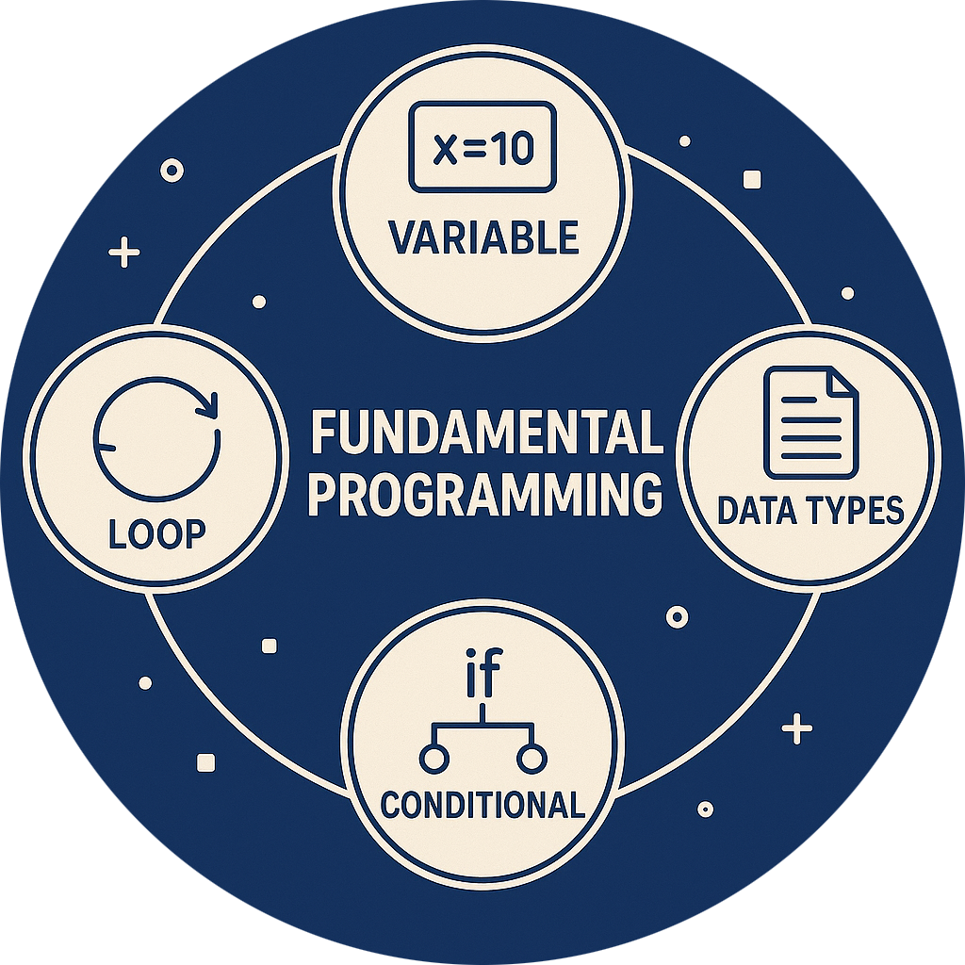
Logika Pemrograman
& Algoritma
Sesi 1 · Fase 1 Fundamental
Berpikir sistematis sebelum menulis kode
Prepared for HiColleagues Bootcamp Batch 4
Notes:
Sambutan dan pembuka (±5 menit). Perkenalkan diri, sampaikan tujuan sesi: membangun pola pikir logika sebelum belajar bahasa pemrograman tertentu. Tanyakan singkat: siapa yang sudah pernah menulis kode? Ini membantu menyesuaikan kecepatan.

Slide 2



Lead Software Engineer
PT Bank Mandiri Tbk
Pengalaman lebih dari 10 th di bidang IT Development
Terlibat pengembangan 5 projek digital banking strategis & 10 aplikasi multinasional company
Founder Terbit Digital Agency
Tersertifikasi International Trainer Alibaba Cloud Associate
FOTO TRAINER
Hegy Febrianto
Software Engineer Lead
PT Bank Mandiri

Slide 3

PEMBUKAAN · 5 MENIT
Agenda 3 Jam
00:00–00:05
Pembukaan
5'
01:15–01:45
Struktur kontrol
30'
00:05–00:15
Apa itu pemrograman?
10'
01:45–02:00
Fungsi
15'
00:15–00:30
Algoritma & pseudocode
15'
02:00–02:15
Struktur data dasar
15'
00:30–00:45
Flowchart
15'
02:15–02:50
Latihan pemecahan masalah
35'
00:45–01:05
Variabel, tipe data, operator
20'
02:50–03:00
Rangkuman & tanya jawab
10'
01:05–01:15
Istirahat
10'
Notes:
Tunjukkan peta perjalanan sesi. Total 180 menit: konsep (±65 menit), istirahat 10 menit, struktur kontrol, fungsi, dan struktur data (±60 menit), lalu latihan 35 menit. Waktu bersifat panduan; jika peserta cepat paham, tambah waktu latihan.

Slide 4




PEMBUKAAN · 5 MENIT
Tujuan Pembelajaran
Memahami konsep
Memvisualisasikan logika
Menjelaskan apa itu pemrograman, algoritma, dan pseudocode.
Menggambar alur berpikir dengan flowchart.
Menerapkan konsep dasar
Memecahkan masalah
Memakai variabel, operator, percabangan, perulangan, fungsi, dan array/list.
Menyusun solusi bertahap untuk kasus sederhana.
Notes:
Bacakan singkat empat tujuan. Tekankan: fokus sesi ini adalah cara berpikir, bukan sintaks bahasa tertentu. Kemampuan ini akan terpakai di bahasa apa pun (Python, JavaScript, Java, Go, dsb.).

Slide 5
PERSIAPAN · SEBELUM SESI 1
Alat yang Perlu Diinstal
Alat | Untuk apa | Dipakai mulai
VS Code | Code editor utama sepanjang bootcamp | Sesi 2
Go (Golang) | Bahasa pemrograman untuk backend | Sesi 2
Node.js & npm | Menjalankan proyek Vue.js | Sesi 6
Git | Version control | Sesi 10
Akun GitHub | Menyimpan & berbagi kode | Sesi 10
Docker Desktop | Menjalankan PostgreSQL & container | Sesi 12
DBeaver | Melihat & mengelola data database | Sesi 12
Postman / Insomnia (opsional) | Menguji API tanpa command line | Sesi 10
Browser modern (Chrome/Firefox) | Menjalankan & debug aplikasi Vue | Sesi 6
Notes:
Idealnya checklist ini dikirim ke peserta SEHARI SEBELUM sesi pertama (lewat grup WhatsApp/email), supaya waktu kelas tidak habis untuk instalasi. Kalau ada yang belum sempat, sisihkan 15-20 menit di awal sebelum masuk materi, atau minta peserta menyusul saat istirahat. Semua alat di sini dipakai sepanjang 36 sesi bootcamp, bukan cuma hari ini -- makanya lebih baik sekali instal di awal.

Slide 6

PERSIAPAN · SEBELUM SESI 1
Link Unduhan & Checklist
Link unduhan
Checklist sebelum Sesi 2
VS Code: code.visualstudio.com
VS Code terpasang dan bisa dibuka
Go: go.dev/dl
Go terpasang (cek: go version)
Node.js (LTS): nodejs.org
Node.js terpasang (cek: node -v)
Git: git-scm.com
Git terpasang, akun GitHub sudah ada
Docker Desktop: docker.com/get-started
Docker Desktop terpasang & bisa dibuka
DBeaver (Community): dbeaver.io
Postman (opsional): postman.com/downloads
DBeaver terpasang
Notes:
Bagikan link ini ke peserta. Untuk PostgreSQL nanti di Sesi 12, sarankan jalankan lewat Docker (docker run postgres) daripada instalasi native -- lebih konsisten di semua sistem operasi dan langsung siap dipakai. DBeaver tinggal connect ke instance Docker itu. Perintah `go version`, `node -v`, `git --version` di terminal adalah cara tercepat memverifikasi instalasi.

Slide 7
BAGIAN 1 · 10 MENIT
Apa Itu Pemrograman?
Pemrograman adalah proses menyusun instruksi yang jelas dan berurutan agar komputer mengerjakan tugas tertentu.
Analogi: resep masakan
Koki
=
Komputer
Resep
=
Program
Komputer itu patuh, tapi literal.
Ia hanya mengerjakan persis apa yang kita tulis, bukan apa yang kita maksud.
Bahan
=
Input
Hidangan
=
Output
Notes:
Mulai dengan analogi resep masakan. Koki = komputer, resep = program, bahan = input, hidangan = output. Poin penting: komputer sangat patuh tetapi sangat literal. Ia tidak bisa menebak maksud kita. Ajak peserta memberi contoh instruksi yang ambigu, misalnya "buatkan kopi yang enak".

Slide 8


BAGIAN 1 · 10 MENIT
Input → Proses → Output
INPUT
PROSES
OUTPUT
Data yang masuk
Instruksi mengolah data
Hasil yang ditampilkan
Angka 5 dan 3
5 + 3
8
Bahasa pemrograman berbeda sintaksnya, tetapi logikanya universal.
Notes:
Setiap program, sesederhana apa pun, mengikuti pola ini. Contoh kalkulator: input 5 dan 3, proses penjumlahan, output 8. Minta peserta menyebut contoh lain (ATM, aplikasi ojek online, dsb.) dan tunjukkan input, proses, outputnya.

Slide 9
BAGIAN 2 · 15 MENIT
Algoritma
Algoritma = urutan langkah logis dan terhingga untuk menyelesaikan suatu masalah.
Contoh: membuat teh manis
Ciri algoritma yang baik
1
Jelas — tiap langkah tidak ambigu
Rebus air hingga mendidih
Masukkan teh celup ke gelas
Tuang air panas ke gelas
Tambahkan gula secukupnya
Aduk, lalu sajikan
2
Berhingga — pasti ada akhirnya
3
Terurut — urutan menentukan hasil
4
Ada output — menghasilkan jawaban
Notes:
Definisi: urutan langkah logis dan terhingga untuk menyelesaikan masalah. Gunakan contoh membuat teh manis, lalu tanyakan: apa yang terjadi kalau urutan langkah 3 dan 4 ditukar? Ini menunjukkan bahwa urutan menentukan hasil. Bahas empat ciri algoritma yang baik.

Slide 10

// Hitung luas persegi panjang
input panjang
input lebar
luas = panjang * lebar
print "Luas = " + luas
BAGIAN 2 · 15 MENIT
Pseudocode
Logika sama, sintaks berbeda
Draf algoritma bergaya kode
Tidak terikat sintaks bahasa tertentu
Satu baris = satu instruksi
Indentasi menunjukkan blok
luas = p * l
Python
let luas = p * l;
JavaScript
int luas = p * l;
Java
Notes:
Pseudocode adalah draf algoritma yang ditulis mirip kode tetapi bebas sintaks. Tunjukkan contoh luas persegi panjang, lalu tunjukkan bagaimana satu baris logika yang sama ditulis di Python, JavaScript, dan Java. Pesan: kita berlatih logika dulu, sintaks belakangan. Pseudocode di sesi ini memakai kata kunci umum (if, while, for, function, print).

Slide 11
BAGIAN 3 · 15 MENIT
Flowchart: Visualisasi Logika
Mulai
Input
Hitung
a > b?
Mulai / Selesai
Input / Output
Proses
Keputusan
Arah alur
Titik awal dan akhir alur
Membaca data atau menampilkan hasil
Perhitungan atau pemberian nilai
Percabangan dengan jalur Ya / Tidak
Menghubungkan antar-langkah
Aturan: satu titik Mulai, satu titik Selesai, alur dibaca dari atas ke bawah.
Notes:
Flowchart mengubah logika menjadi gambar. Perkenalkan lima simbol dasar. Tekankan aturan: satu titik Mulai, satu titik Selesai, alur dari atas ke bawah. Belah ketupat selalu punya dua jalur keluar (Ya/Tidak).

Slide 12
BAGIAN 3 · 15 MENIT
Contoh Flowchart: Ganjil atau Genap
print "Genap"
Cara membaca
Ya
Ikuti panah dari Mulai sampai Selesai
Belah ketupat = pertanyaan Ya / Tidak
Hanya satu jalur yang dilalui
angka MOD 2
= 0 ?
Mulai
Input angka
Selesai
Tidak
print "Ganjil"
Notes:
Telusuri flowchart bersama peserta, kiri ke kanan. Uji dengan angka 7 lalu 10: jalur mana yang dilalui? Tanyakan: kondisi apa yang ditanyakan di belah ketupat? (sisa bagi 2 sama dengan 0?). Ini jembatan menuju percabangan if-else.

Slide 13
BAGIAN 4 · 20 MENIT
Variabel dan Tipe Data
Variabel = kotak bernama
Tipe | Contoh | Untuk
Integer | 25, -3 | Bilangan bulat
Float | 3.14 | Bilangan desimal
String | "Halo" | Teks
Boolean | true, false | Benar / salah
umur
20
umur = 20
Nama deskriptif (umur, totalHarga)
Nilainya dapat berubah
Tipe menentukan operasi yang boleh
Awas tipe: 5 + 3 = 8 (angka), tetapi "5" + "3" = "53" (teks) di banyak bahasa.
Notes:
Variabel = kotak bernama yang menyimpan nilai. Tunjukkan bahwa nilainya bisa berubah (umur = 21). Lalu tipe data: integer, float, string, boolean. Poin kunci di kotak tips: 5 + 3 = 8, tetapi "5" + "3" = "53" pada banyak bahasa. Tipe data mengubah perilaku operasi. Minta peserta menebak tipe dari beberapa contoh nilai.

Slide 14
BAGIAN 4 · 20 MENIT
Operator
Aritmatika
Perbandingan
Logika
+ - * / MOD
== != < > <= >=
AND OR NOT
7 + 3 = 10
5 > 3 = true
true AND false = false
7 / 2 = 3.5
5 == 3 = false
true OR false = true
7 MOD 3 = 1
4 != 4 = false
NOT true = false
Urutan prioritas: ( ) → * / MOD → + - → perbandingan → NOT → AND → OR
Notes:
Tiga keluarga operator: aritmatika, perbandingan (hasilnya benar/salah), logika (menggabungkan kondisi). Tekankan MOD (sisa bagi) karena akan dipakai di latihan ganjil/genap. Bedakan = (memberi nilai) dan == (membandingkan). Urutan prioritas ada di bagian bawah slide.

Slide 15

Istirahat
10 menit
Setelah ini: struktur kontrol, percabangan dan perulangan
Notes:
Istirahat 10 menit. Gunakan waktu ini untuk menjawab pertanyaan personal. Setelah kembali, mulai dengan review cepat: sebutkan satu perbedaan antara variabel dan tipe data.

Slide 16



BAGIAN 5 · 30 MENIT
Struktur Kontrol
Struktur kontrol menentukan urutan instruksi dijalankan.
Sekuensial
Percabangan
Perulangan
Instruksi dijalankan satu per satu, dari atas ke bawah.
Memilih jalur berdasarkan kondisi: if-else dan switch.
Mengulang instruksi: for dan while.
Baca angka → hitung → tampilkan
Jika nilai ≥ 75, maka Lulus
Cetak angka 1 sampai 10
Notes:
Struktur kontrol mengatur urutan eksekusi. Ada tiga: sekuensial (default), percabangan (memilih jalur), perulangan (mengulang). Buka dengan recap 2 menit dari sesi sebelum istirahat. Setiap kategori dikaitkan dengan contoh kehidupan sehari-hari.

Slide 17
input nilai
if nilai >= 75 then
print "Lulus"
else if nilai >= 60 then
print "Remedial"
else
print "Tidak lulus"
end if
BAGIAN 5 · 30 MENIT
Percabangan
if – else
80 → Lulus
65 → Remedial
40 → Tidak lulus
Kondisi diperiksa dari atas
Hanya blok pertama yang benar yang dijalankan
Kapan dipakai?
Saat ada dua atau lebih jalur berdasarkan kondisi, misalnya rentang nilai atau benar/salah.
Perhatikan
Kondisi diperiksa dari atas. Hanya blok pertama yang benar yang dijalankan.
Notes:
Live-trace tiga nilai: 80, 65, 40. Tunjukkan bahwa kondisi diperiksa dari atas dan hanya blok pertama yang benar yang dijalankan. Tanya: apa yang terjadi jika urutan kondisi dibalik (nilai >= 60 dulu)? Nilai 80 akan salah masuk Remedial. Urutan kondisi penting.

Slide 18
input hari
switch hari
case 1: print "Senin"
case 2: print "Selasa"
case 3: print "Rabu"
default: print "Hari tidak valid"
end switch
BAGIAN 5 · 30 MENIT
Percabangan
switch
if-else
Rentang atau ekspresi kompleks. Contoh: nilai >= 75.
switch
Nilai tertentu. Contoh: hari 1, 2, 3.
Memilih dari nilai tertentu
if-else untuk rentang, switch untuk nilai pasti
Catatan bahasa
Di C, Java, dan JavaScript tiap case perlu break agar tidak jatuh ke case berikutnya. Python memakai match-case. Di Go, break tidak perlu (Sesi 3).
Notes:
switch dipakai saat memilih berdasarkan satu nilai tertentu (1, 2, 3 atau huruf). Bandingkan dengan if-else untuk rentang. Catatan bahasa: C/Java/JavaScript butuh break di tiap case agar tidak jatuh ke case berikutnya (fall-through). Python memakai match-case (sejak 3.10), dan di Go tidak perlu break. Pseudocode kita menyederhanakannya.

Slide 19
BAGIAN 5 · 30 MENIT
Perulangan: for dan while
for — jumlah ulangan diketahui
while — selama kondisi benar
for i = 1 to 5
print i
end for
n = 3
while n > 0
print n
n = n - 1
end while
Output: 1 2 3 4 5
Output: 3 2 1
Dipakai saat tahu berapa kali harus mengulang, misalnya 1 sampai N.
Awas infinite loop: pastikan kondisi dapat berubah menjadi salah.
Notes:
for dipakai ketika jumlah pengulangan diketahui. while dipakai selama kondisi benar. Trace tabel nilai i / n bersama peserta. Ingatkan bahaya infinite loop: kondisi harus bisa berubah menjadi salah (n = n - 1). Latihan cepat: minta peserta mengubah for menjadi hitung mundur.

Slide 20
function luasPersegi(sisi)
hasil = sisi * sisi
return hasil
end function
x = luasPersegi(4)
print x // 16
BAGIAN 6 · 15 MENIT
Fungsi: Kode yang Bisa Dipakai Ulang
Nama fungsi
luasPersegi
1
Nama, parameter, nilai kembali
Dipanggil dengan nilai berbeda
Parameter
sisi (input)
2
Nilai kembali
return hasil (output)
3
Pemanggilan
luasPersegi(4)
4
Notes:
Tunjukkan anatomi fungsi: nama, parameter (input), return (output), dan pemanggilan. Trace: 4 masuk sebagai sisi, dihitung 16, dikembalikan ke x. Analogi: mesin jus, masukkan buah, keluar jus. Fungsi yang sama bisa dipanggil berkali-kali dengan input berbeda.

Slide 21
BAGIAN 6 · 15 MENIT
Fungsi, Prosedur, dan Manfaatnya
Input (parameter)
fungsi( )
Nilai kembali (return)
Fungsi (function)
Mengembalikan nilai. Contoh: luasPersegi(4) menghasilkan 16.
Prosedur (procedure)
Menjalankan aksi tanpa nilai kembali. Contoh: tampilkanSalam(nama).
Reusable
tulis sekali, pakai berkali-kali
Terbaca
kode terbagi jadi bagian bermakna
Mudah diuji
bug lebih mudah dilacak
Notes:
Fungsi mengembalikan nilai; prosedur hanya menjalankan aksi (misalnya menampilkan salam) tanpa nilai kembali. Beberapa bahasa tidak membedakan keduanya secara istilah, tetapi konsepnya berguna. Tutup dengan tiga manfaat: reusable, terbaca, mudah diuji.

Slide 22
BAGIAN 7 · 15 MENIT
Struktur Data Dasar: Array & List
angka
Indeks mulai dari 0
Elemen pertama: angka[0]. Terakhir: angka[4].
10
20
30
40
50
0
1
2
3
4
Array vs List
Array: ukuran umumnya tetap (C, Java). List: dinamis (Python). Konsep sama: data berurutan dengan indeks.
angka = [10, 20, 30, 40, 50]
print angka[0] // 10
angka[4] = 99 // ubah elemen
print length(angka) // 5
for each x in angka
print x
Notes:
Array/list menyimpan banyak nilai dalam satu variabel, diakses lewat indeks yang dimulai dari 0. Tunjukkan angka[0] = 10 dan angka[4] = 50. Kaitkan dengan perulangan: for each memproses semua elemen. Array umumnya berukuran tetap (C, Java); list dinamis (Python). Konsepnya sama.

Slide 23
BAGIAN 8 · LATIHAN 35 MENIT
Cara Memecahkan Masalah
1
2
3
4
Pahami
Rencanakan
Terapkan
Uji
Apa inputnya? Apa outputnya? Apa aturannya?
Tulis pseudocode atau gambar flowchart.
Terjemahkan rencana menjadi kode.
Coba contoh biasa dan kasus tepi (0, negatif, kosong).
Latihan: 3 studi kasus · 35 menit · pseudocode dulu, baru kode
Notes:
Sebelum latihan, perkenalkan empat langkah: pahami, rencanakan, terapkan, uji. Dorong peserta menulis pseudocode atau flowchart dulu sebelum kode. Alokasi latihan: latihan 1 (10 menit), latihan 2 (12 menit), latihan 3 (13 menit). Berkeliling kelas untuk membantu.

Slide 24

SOAL
LATIHAN 1 · 10 MENIT
Buat algoritma yang membaca sebuah bilangan bulat, lalu menampilkan apakah bilangan itu Ganjil atau Genap.
Bilangan Ganjil atau Genap
Petunjuk
Bilangan genap selalu habis dibagi 2. Gunakan operator MOD.
Gambar flowchart dulu: di mana titik keputusannya?
Percabangan
Operator MOD
Input | Output
7 | Ganjil
10 | Genap
0 | Genap
-3 | Ganjil
Bonus: uji juga 0 dan bilangan negatif.
Notes:
Beri waktu 5 menit mandiri/berpasangan untuk merancang solusi (pseudocode atau flowchart), lalu 5 menit pembahasan. Minta peserta menguji dengan semua kasus di tabel, terutama 0 dan bilangan negatif.

Slide 25
input angka
if angka MOD 2 == 0 then
print "Genap"
else
print "Ganjil"
end if
PEMBAHASAN LATIHAN 1
Solusi: Ganjil atau Genap
Angka 0
Termasuk genap, karena 0 MOD 2 = 0.
Satu keputusan, dua jalur
Cek == 0 lebih aman
Di sebagian bahasa, -3 MOD 2 menghasilkan -1, sehingga cek == 1 gagal.
Variasi
Bungkus dalam fungsi isGenap(n).
Notes:
Solusi: cek angka MOD 2 == 0. Poin diskusi: 0 termasuk genap; pengecekan == 0 lebih aman daripada == 1 karena pada sebagian bahasa (JavaScript, Java, C) hasil -3 MOD 2 adalah -1, sedangkan Python menghasilkan 1. Variasi: bungkus dalam fungsi isGenap(n) yang mengembalikan true/false.

Slide 26
SOAL
LATIHAN 2 · 12 MENIT
Baca dua bilangan dan satu operator (+, -, *, /), lalu tampilkan hasilnya. Tangani pembagian dengan nol.
Kalkulator Sederhana
Petunjuk
Struktur apa yang cocok untuk memilih operator?
Bagaimana jika pembagi = 0? Tambahkan pengecekan.
Percabangan bersarang
Validasi input
Input | Output
8 + 2 | 10
8 / 2 | 4
8 / 0 | Tidak bisa dibagi nol
8 % 2 | Operator tidak valid
Bonus: bungkus dalam fungsi hitung(a, b, op).
Notes:
Beri 7 menit mandiri/berpasangan, 5 menit pembahasan. Arahkan peserta memilih struktur yang tepat: switch untuk memilih operator, if untuk menangani pembagian dengan nol. Tanyakan: apa yang terjadi jika operator tidak dikenali?

Slide 27
input a, b, op
switch op
case "+": print a + b
case "-": print a - b
case "*": print a * b
case "/":
if b == 0 then
print "Tidak bisa dibagi nol"
else
print a / b
end if
default: print "Operator tidak valid"
end switch
PEMBAHASAN LATIHAN 2
Solusi: Kalkulator
switch untuk operator
if bersarang untuk pembagian
Percabangan bersarang
if di dalam case.
default
Menangani operator yang tidak dikenal.
Notes:
Solusi memakai switch untuk memilih operator dan if bersarang (nested) untuk pembagian. Poin diskusi: percabangan bersarang, validasi input (default untuk operator tidak dikenal), dan tantangan lanjutan: bungkus menjadi fungsi hitung(a, b, op) yang mengembalikan hasil.

Slide 28
LATIHAN 3 · 13 MENIT
Deret Angka
DASAR
MENENGAH
TANTANGAN
A. Cetak 1 sampai N
B. Jumlah 1 sampai N
C. Deret Fibonacci
Tampilkan semua bilangan dari 1 hingga N.
Hitung total 1 + 2 + ... + N.
Tampilkan N suku pertama: 0, 1, 1, 2, 3, ...
N = 5
1 2 3 4 5
N = 5
15
N = 6
0 1 1 2 3 5
Petunjuk: pakai for. B butuh akumulator (mulai 0). C perlu menyimpan dua nilai sebelumnya.
Notes:
Tiga tingkat kesulitan. Semua peserta mengerjakan A dan B; C untuk yang cepat. Beri 8 menit kerja, 5 menit pembahasan. Petunjuk: untuk B, siapkan variabel akumulator bernilai awal 0; untuk C, simpan dua nilai sebelumnya.

Slide 29
PEMBAHASAN LATIHAN 3
Solusi: Deret Angka
B. Jumlah 1 sampai N
C. Fibonacci
input n
total = 0
for i = 1 to n
total = total + i
end for
print total
input n
a = 0
b = 1
for i = 1 to n
print a
temp = a + b
a = b
b = temp
end for
A cukup print i di dalam for. B memakai pola akumulator: total mulai 0, lalu ditambah tiap iterasi.
Pola tukar nilai: simpan a + b di temp, lalu geser a dan b ke depan.
Notes:
A cukup for i = 1 to n lalu print i. B memakai pola akumulator. C memakai pola tukar nilai: simpan a + b di temp, lalu geser a dan b. Trace Fibonacci untuk n = 6: 0 1 1 2 3 5. Tanyakan: jika n = 1, apa yang tercetak? (hanya 0).

Slide 30
PENUTUP · 10 MENIT
Rangkuman Sesi 1
1
2
3
4
Pemrograman
Algoritma
Flowchart
Variabel & operator
Instruksi untuk komputer
Langkah logis + pseudocode
Visualisasi alur logika
Data dan operasinya
5
6
7
8
Percabangan
Perulangan
Fungsi
Array / List
if-else dan switch
for dan while
Kode yang dipakai ulang
Kumpulan data berindeks
Kunci: pahami → rencanakan → terapkan → uji.
Notes:
Review cepat delapan topik. Minta peserta menyebutkan satu hal yang paling berguna bagi mereka. Tutup dengan alur pemecahan masalah: pahami, rencanakan, terapkan, uji. Tekankan bahwa logika ini akan dipakai di bahasa pemrograman apa pun.

Slide 31

TANYA JAWAB
Tugas mandiri
Cek apakah sebuah bilangan prima
Hitung rata-rata elemen dalam array
Cari nilai terbesar dalam array
Sesi 2 · Pengenalan Go & Sintaks Dasar
Instalasi Go, VS Code, variabel, tipe data, operator, dan komunikasi efektif.
0857-4050-0094
martha@hicolleagues.com
gilang@hicolleagues.com
partnership@hicolleagues.com
www.hicolleagues.com
Notes:
Buka tanya jawab. Bagikan tugas mandiri opsional: cek bilangan prima, hitung rata-rata elemen array, cari nilai terbesar dalam array. Ketiganya melatih kombinasi perulangan, percabangan, dan array.

